Slide 1
Les gaz

Slide 2
Les gaz: caractéristiques
les gaz épousent le volume et la forme de leurs contenants
les gaz sont compressibles alors que les liquides et les solides le sont très peu
des gaz déversés dans un même contenant se mélangent uniformément et complètement
les gaz ont des masses volumiques de beaucoup inférieures à celles des liquides et solides

Slide 3
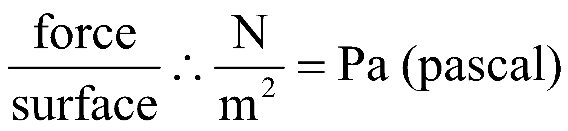
La pression des gaz
les molécules d’un gaz exercent une pression lorsqu’elles frappent la surface de leur contenant
unités pour la pression:
la pression atmosphérique normale (1 atm): 1 atm = 101 325 Pa = 1.01325 x 10² kPa

Slide 4
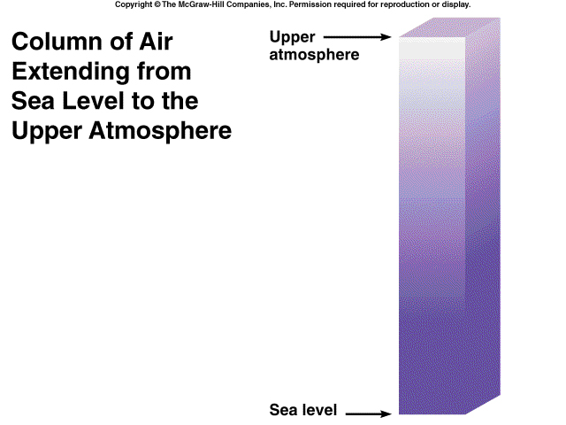
La pression atmosphérique
la pression atmosphérique est la pression exercée par la colonne d’air située au-dessus d’une surface
on ne sent pas la pression atmosphérique parce que nous y sommes physiologiquement adaptés

Slide 5
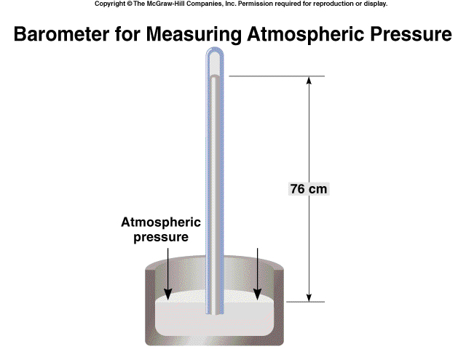
La pression atmosphérique
on mesure la pression atmosphérique à l’aide d’un baromètre
la colonne de mercure exerce une pression égale à la pression atmosphérique: 1 atm = 760 mm Hg = 760 torr

Slide 6
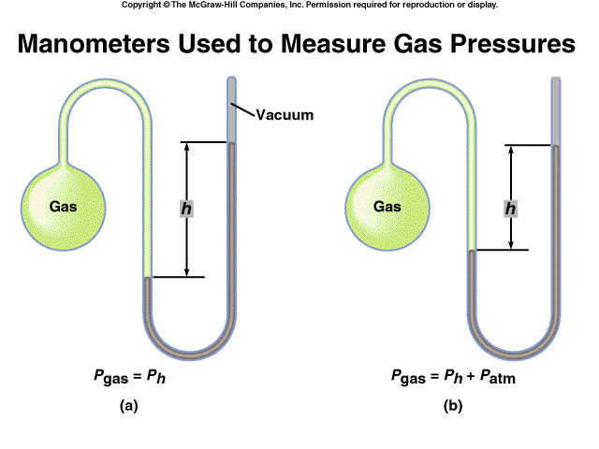
La pression d’un gaz
la pression d’un gaz est mesurée à l’aide d’un manomètre
on utilise Hg car il est très dense (13.6 g/mL) et permet la construction de baromètres et manomètres compact, sinon 1 atm = 760 mm x 13.6 = 10 300 mm H₂O = 10.3 m H₂O!!!

Slide 7
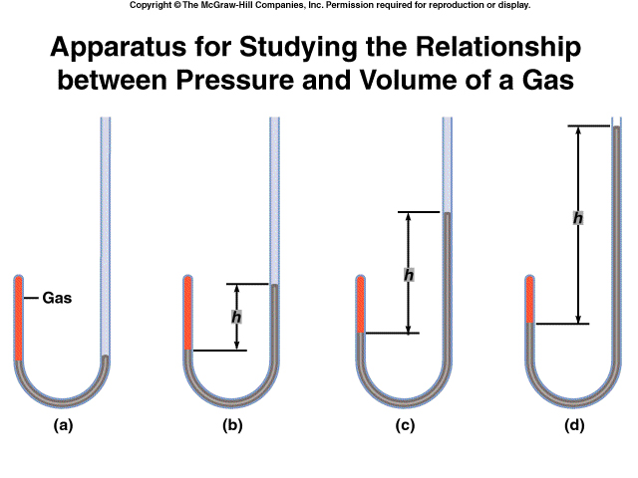
La loi de Boyle
Boyle a observé que le volume d’un gaz diminue (augmente) lorsque la pression exercée sur le gaz augmente (diminue)
la loi de Boyle dit que le volume d’une masse de gaz maintenu à une température constante est inversement proportionnel à sa pression

Slide 8
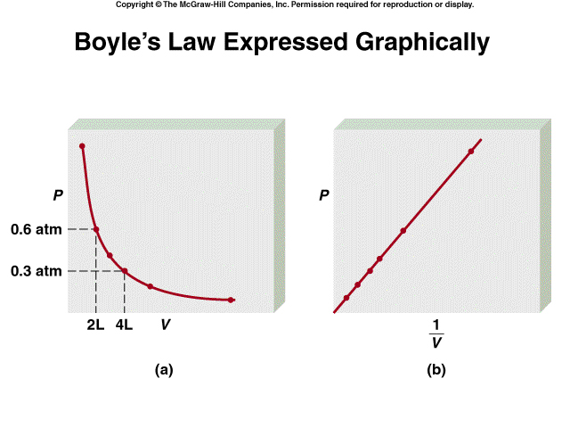
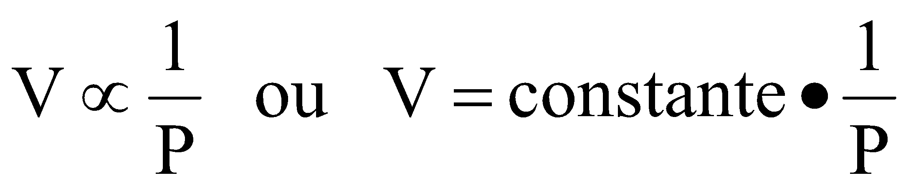
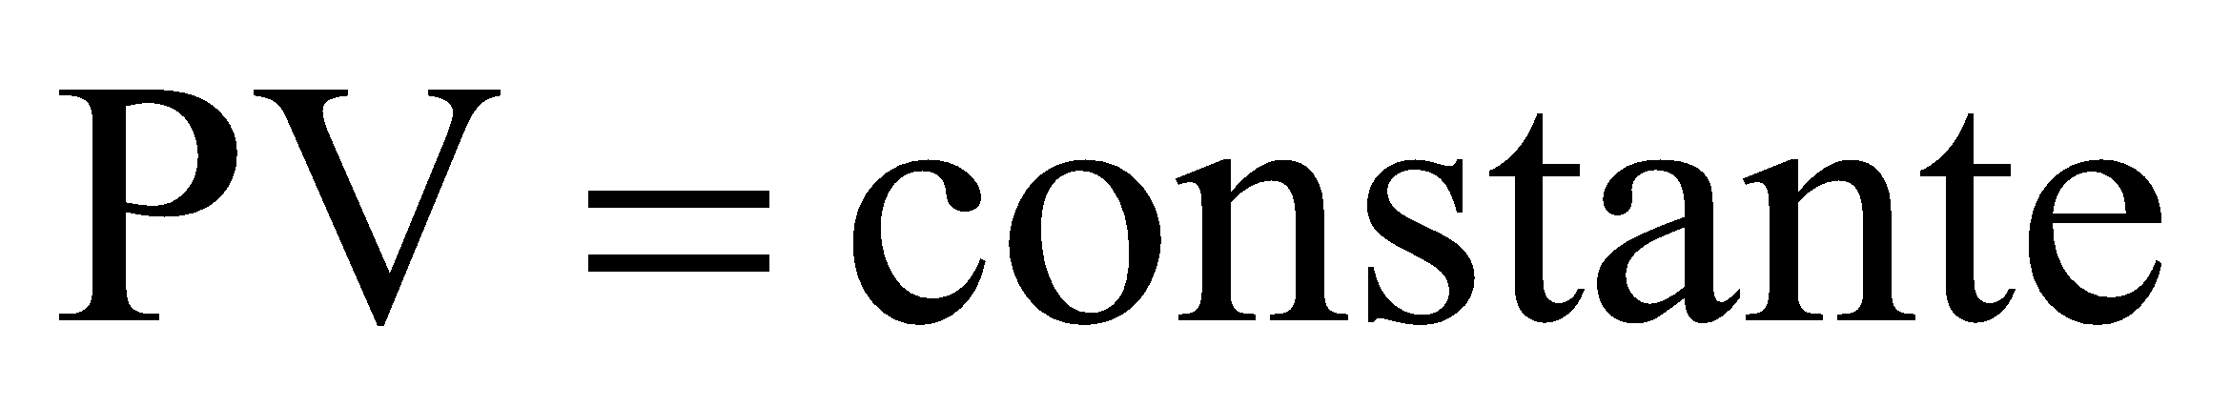
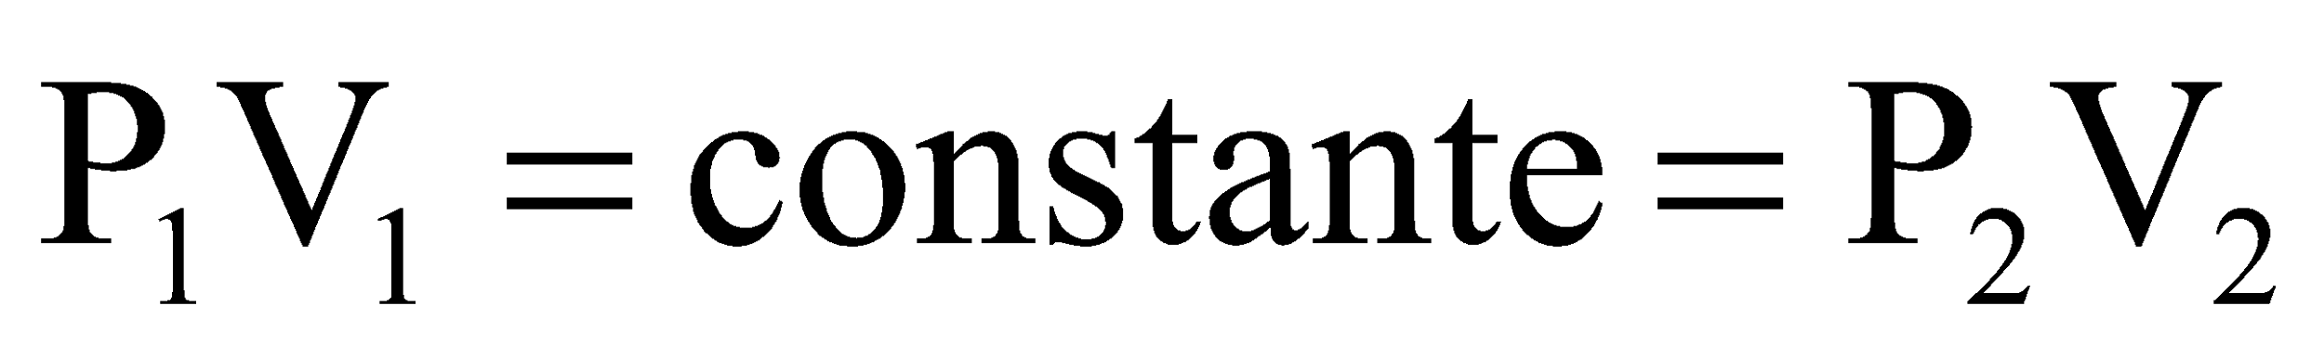
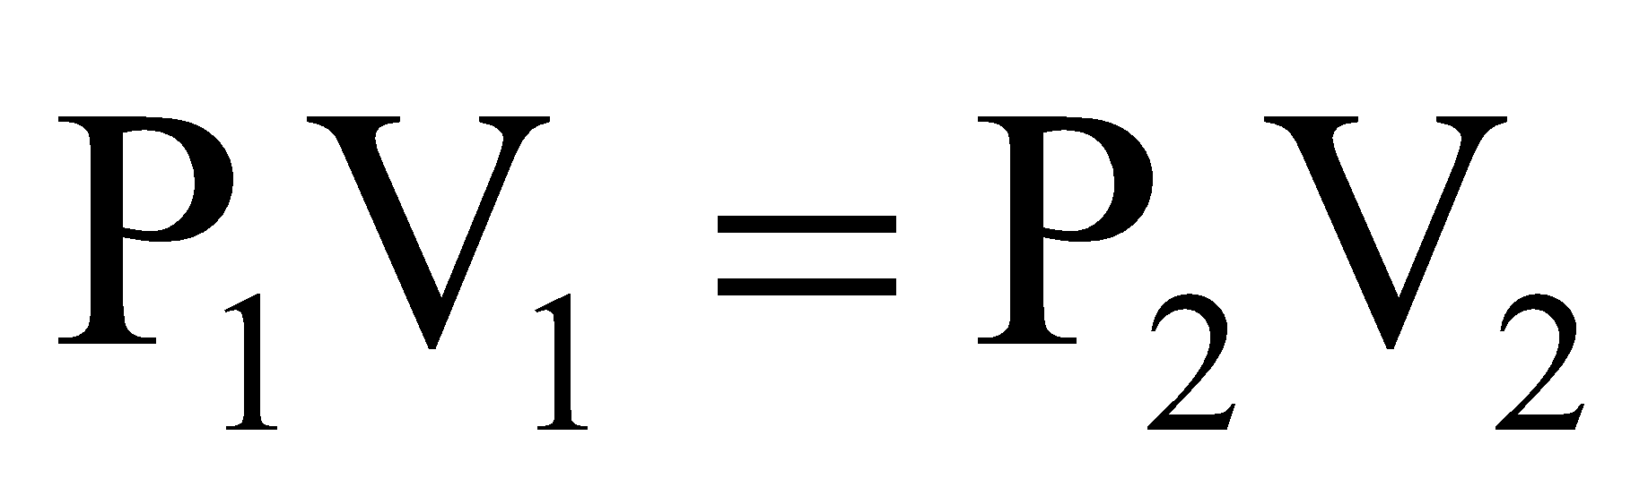
La loi de Boyle
à une température fixe:

Slide 9
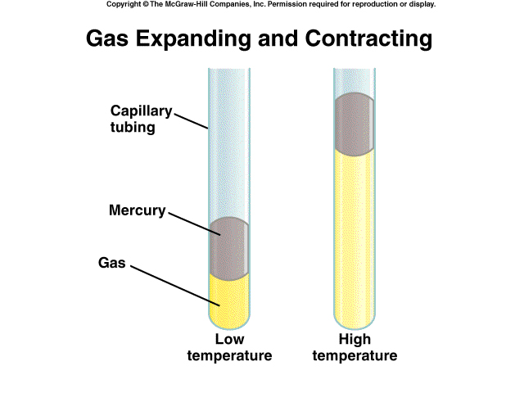
La loi de Charles et Gay-Lussac
Charles et Gay-Lussac ont observé qu’à pression constante, pour une masse donnée de gaz, le volume augmente lorsque la température augmente et diminue lorsque la température diminue

Slide 10
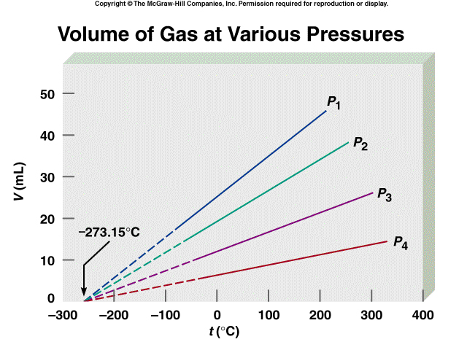
L’échelle Kelvin
les droites V vs. T ont des pentes différentes pour différentes pressions, mais l’extrapolation de chaque droite jusqu’à V = 0 coupe l’axe à T = -273.15ºC
Kelvin a proposé que -273.15ºC est la température la plus basse que l’on puisse atteindre, i.e., le zéro absolu
l’échelle Kelvin: T(K) = t(ºC) +273.15ºC

Slide 11

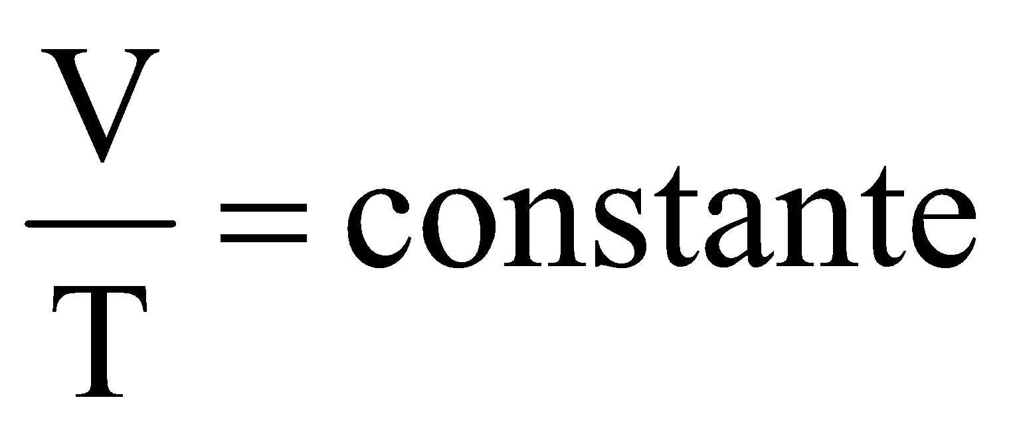
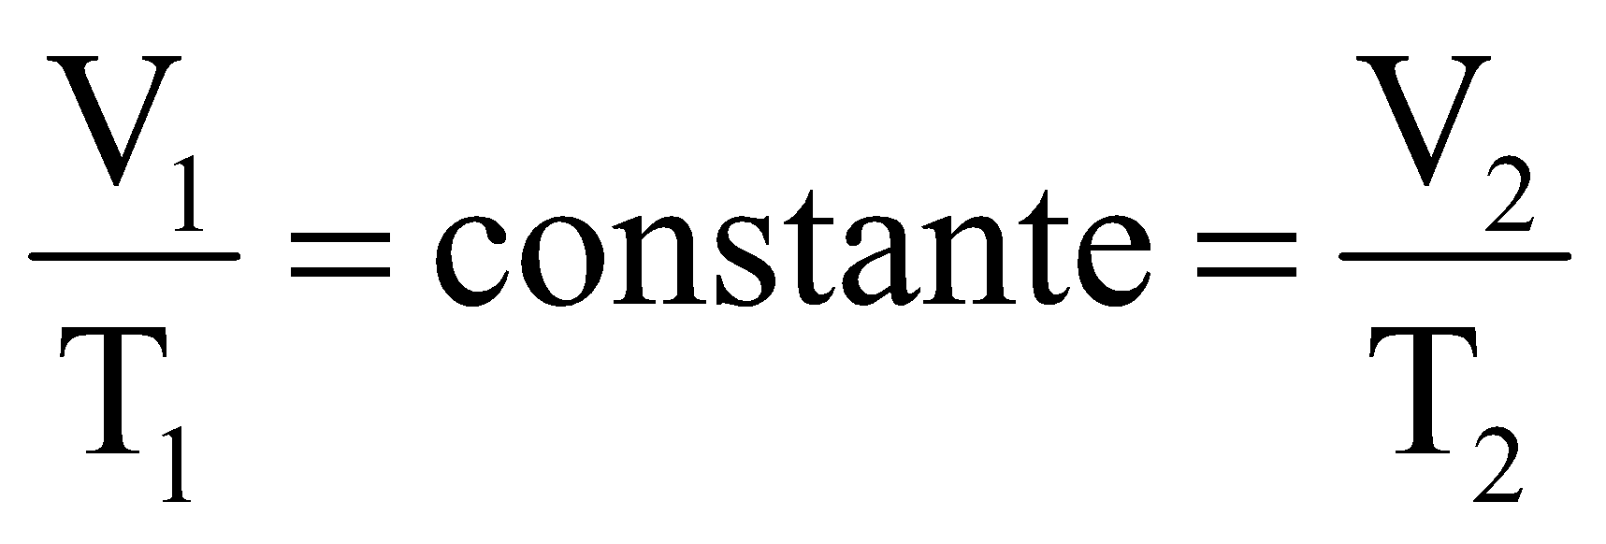
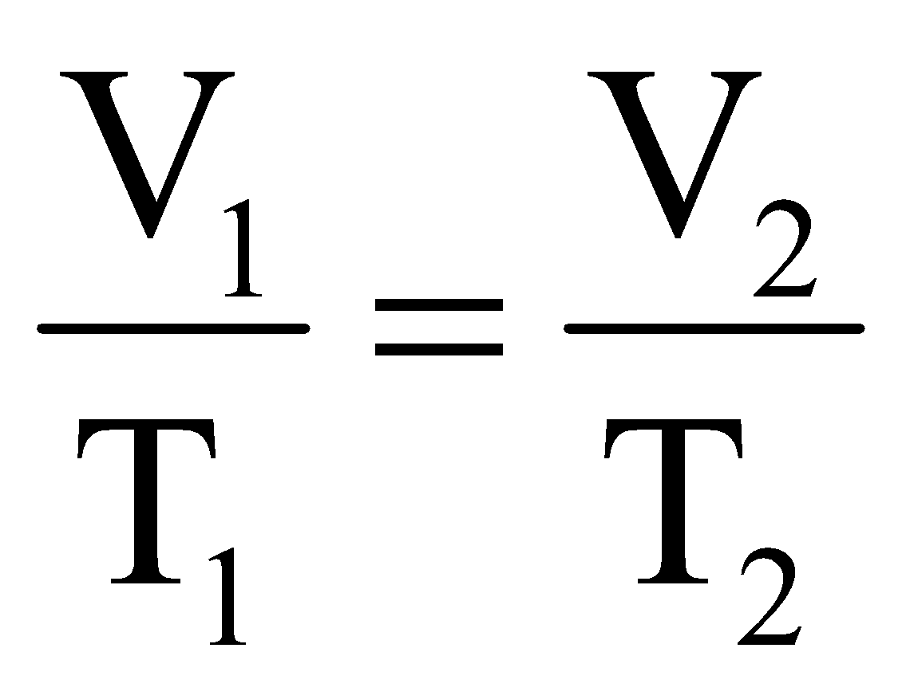
La loi de Charles et Gay-Lussac
N.B. ces formules sont valides seulement si on exprime T en kelvins!!!

Slide 12
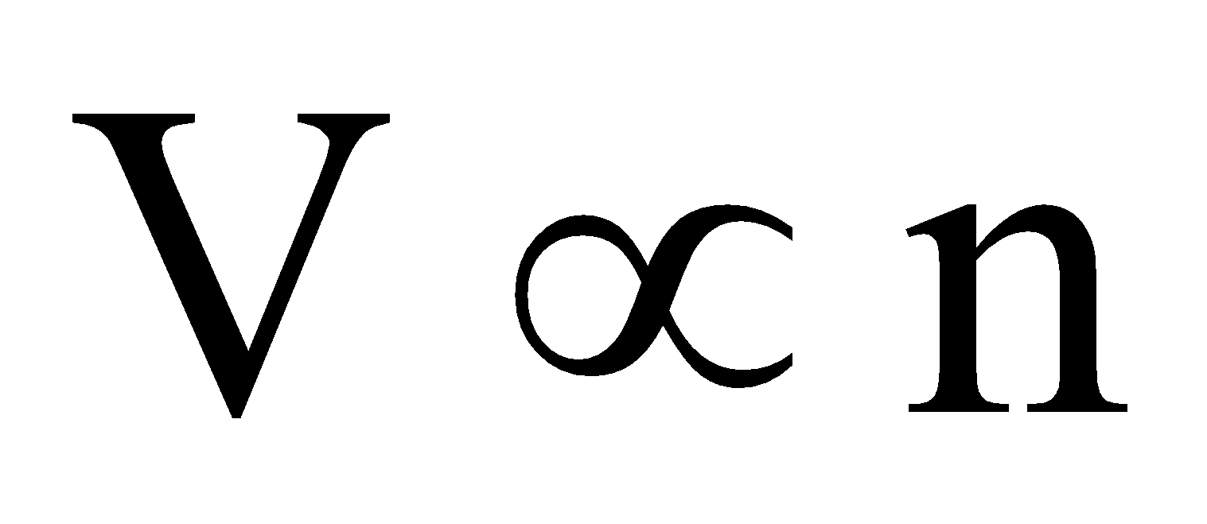
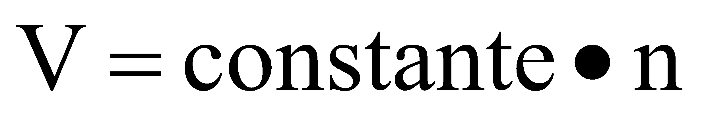
La loi d’Avogadro
l’hypothèse d’Avogadro (1811): à la même température et à la même pression, des volumes égaux de gaz différents contiennent le même nombre de molécules
la loi d’Avogadro dit aussi que, à pression et à température constantes, le volume d’un gaz est directement proportionnel au nombre de moles de gaz présentes

Slide 13
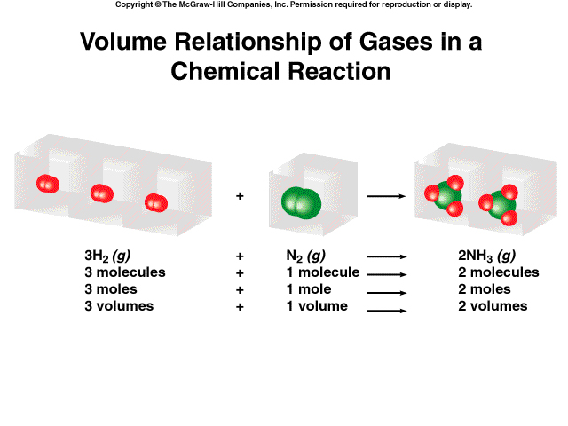
La loi d’Avogadro
la loi d’Avogadro insiste que lorsque deux gaz réagissent ensemble et le(s) produit(s) est un gaz: - le rapport entre les volumes des réactifs est un nombre simple - le rapport entre le volume total des réactifs et le volume total des produits est un nombre simple

Slide 14
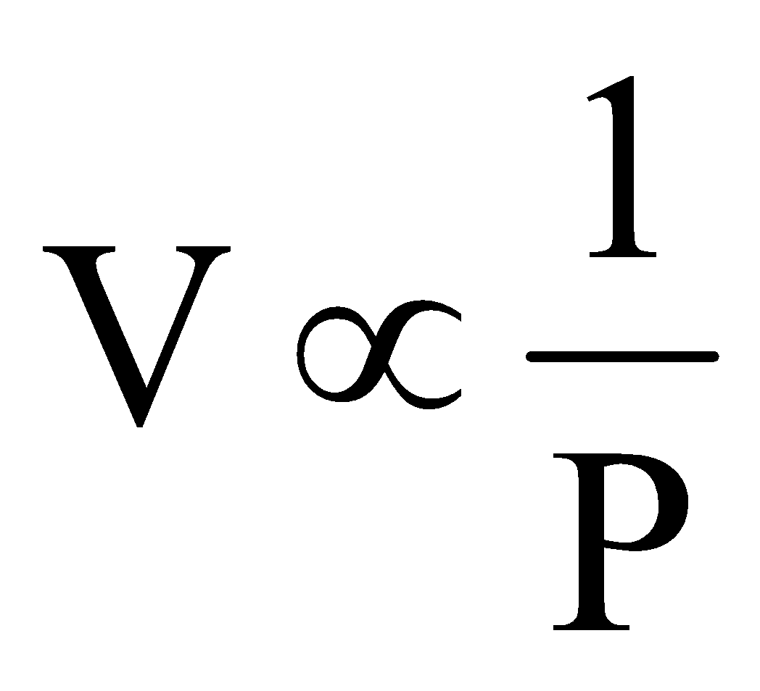
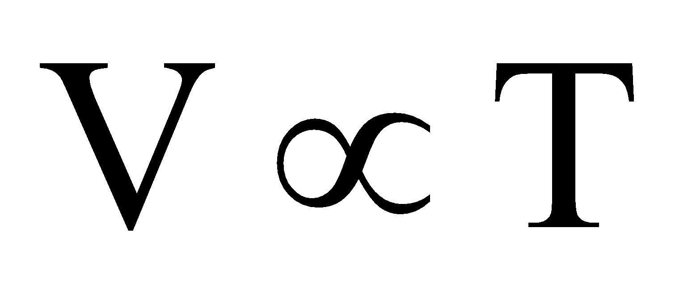
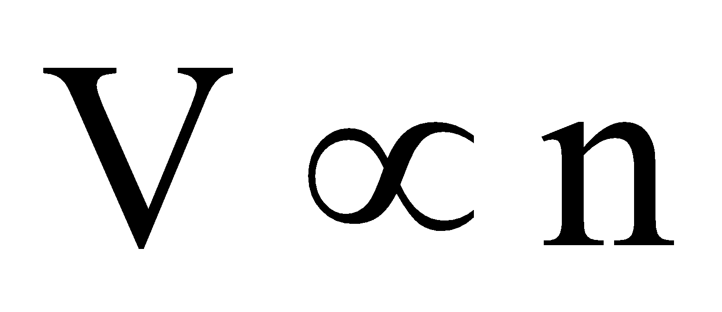
L’équation des gaz parfaits
loi de Boyle: (n, T constants)
loi de Charles: (n, P constants)
loi d’Avogadro: (P, T constantes)

Slide 15
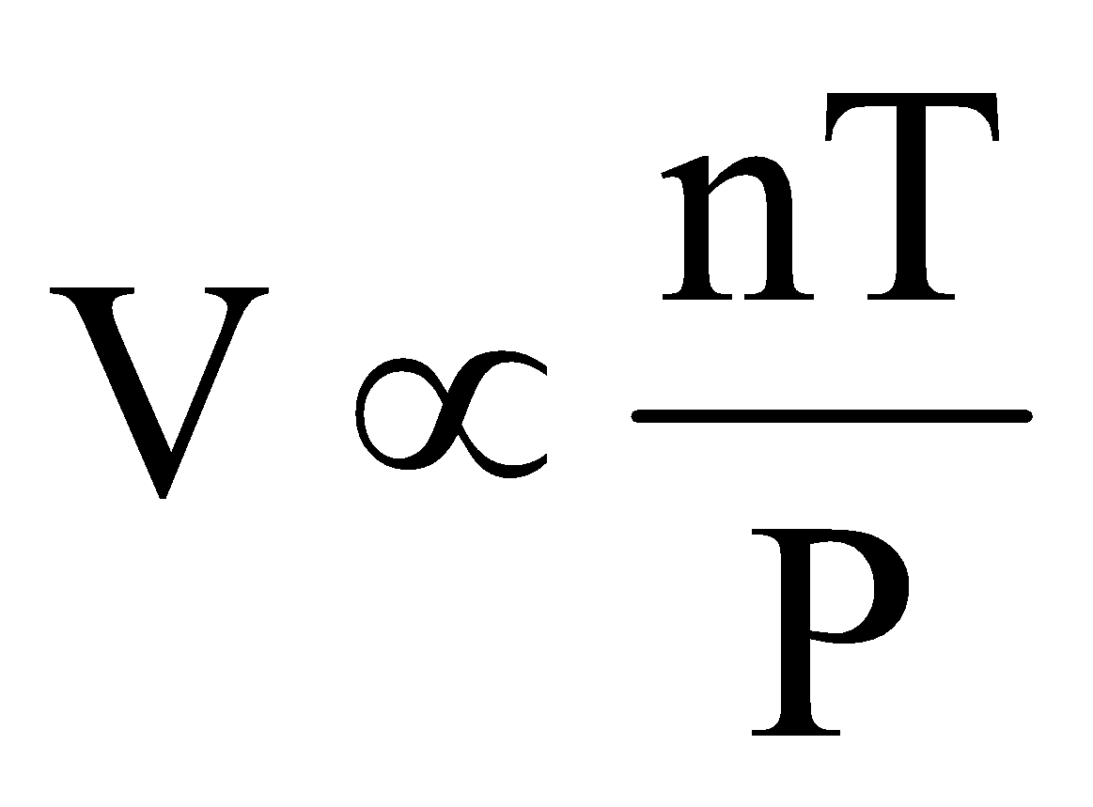
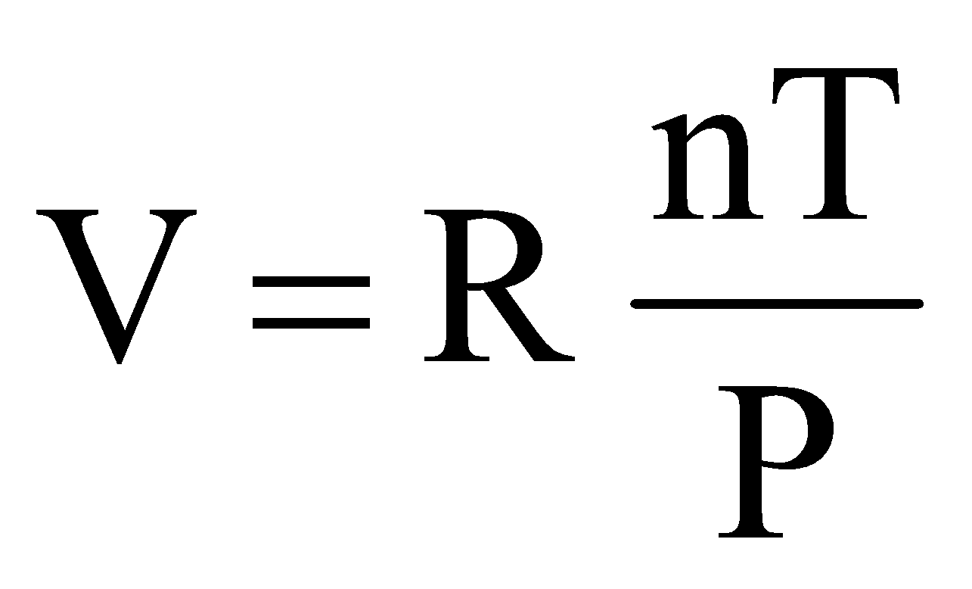
L’équation des gaz parfaits
on peut mettre les trois lois ensemble:
l’équation des gaz parfaits: PV = nRT
R est la constante des gaz parfaits

Slide 16
Les gaz parfaits
un gaz parfait est un gaz théorique dont la pression, le volume, et la température obéissent l’équation des gaz parfaits - aucune attraction ou répulsion entre les molécules d’un gaz parfait - le volume des molécules d’un gaz parfait est négligeable par rapport au volume du contenant (i.e., l’espace dans le contenant est vide)
l’approximation du gaz parfait est meilleure à haute T, basse P

Slide 17
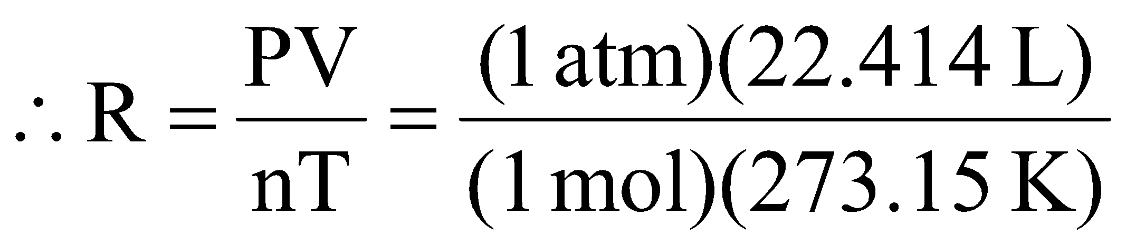
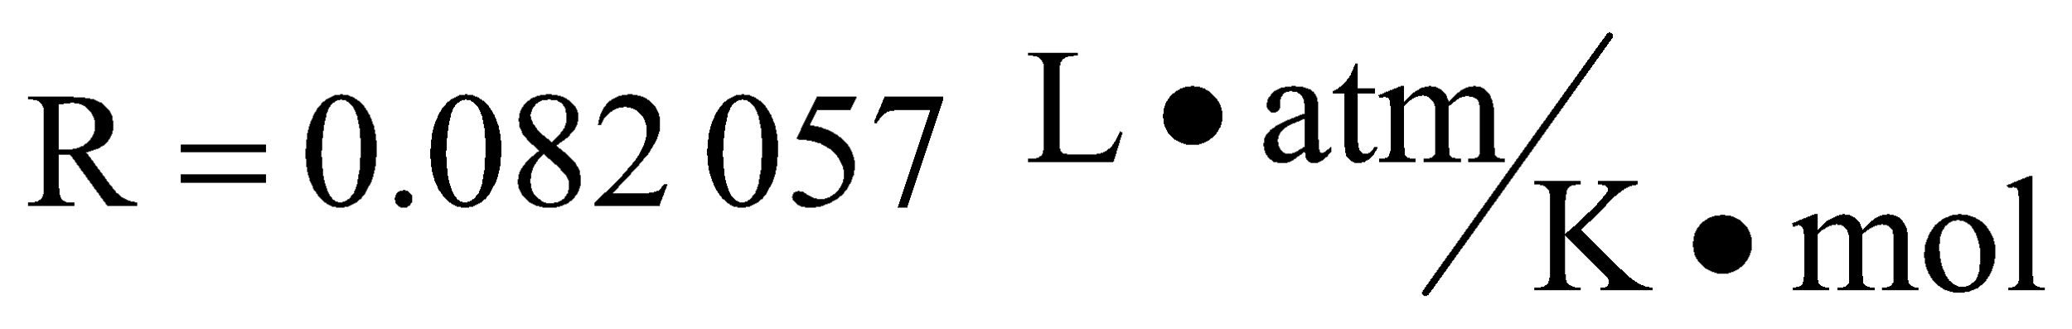
La constante des gaz parfaits
à 0ºC et 1 atm (TPN: température et pression normale), la plupart des gaz réels agit comme un gaz parfait
on observe que pour une mole de n’importe quel gaz à TPN, le volume est environs 22.414 L
R est la constante des gaz parfaits

Slide 18
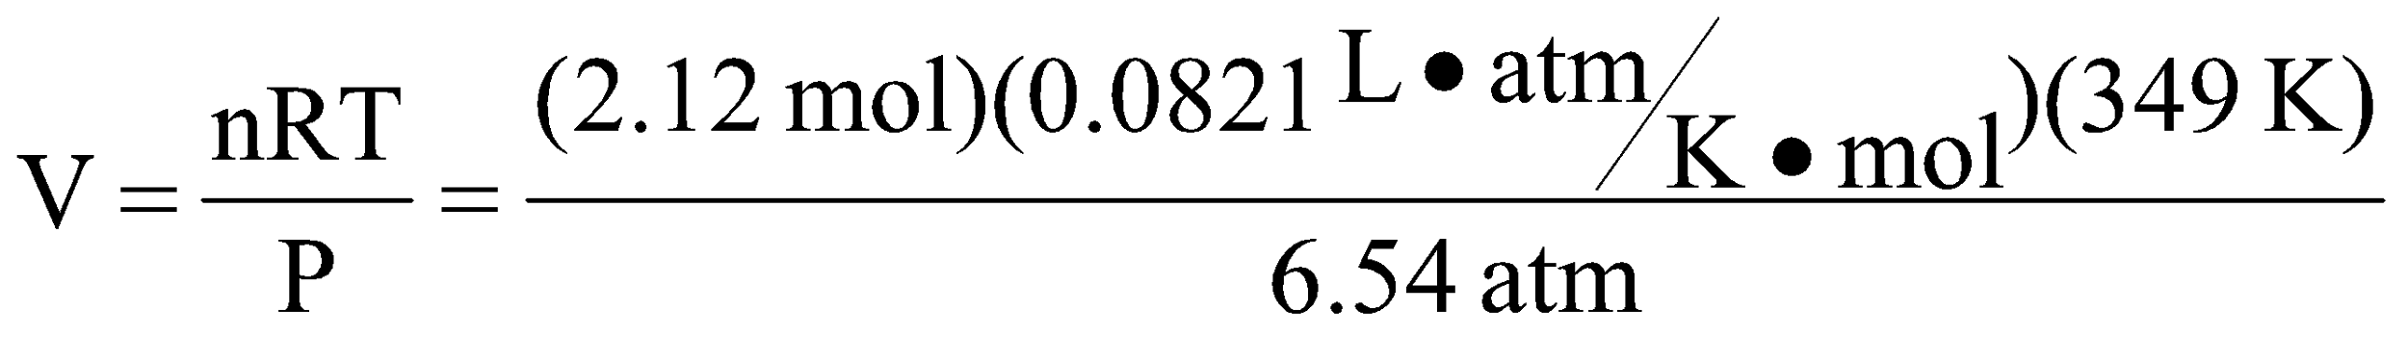
L’équation des gaz parfaits
Exemple: Calculez le volume (en litres) qu’occupent 2.12 moles de monoxyde d’azote (NO) à 6.54 atm et à 76ºC.
Solution: T = 349 K V = 9.29 L

Slide 19
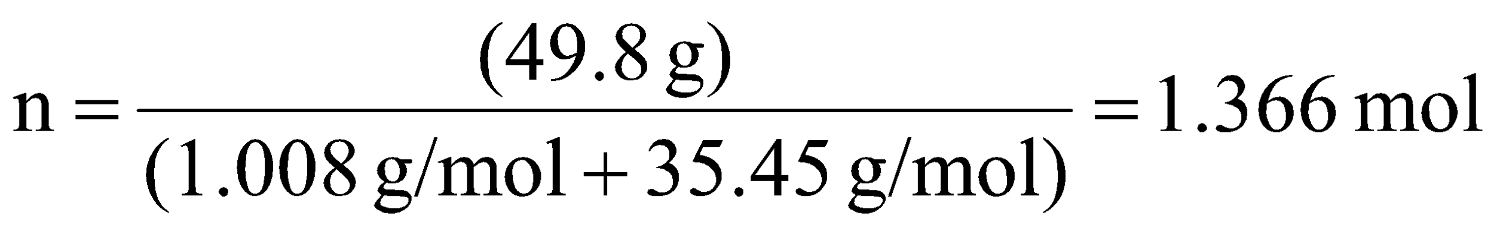
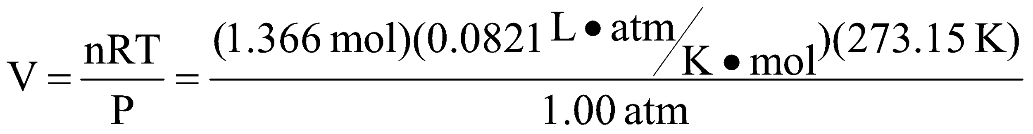
L’équation des gaz parfaits
Exemple: Quel volume occupent 49.8 g de HCl à TPN?
Solution: T = 273.15 K et P = 1 atm V = 30.6 L

Slide 20
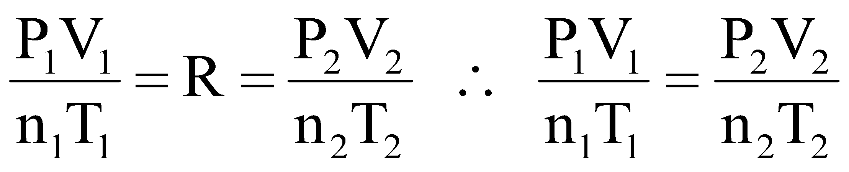
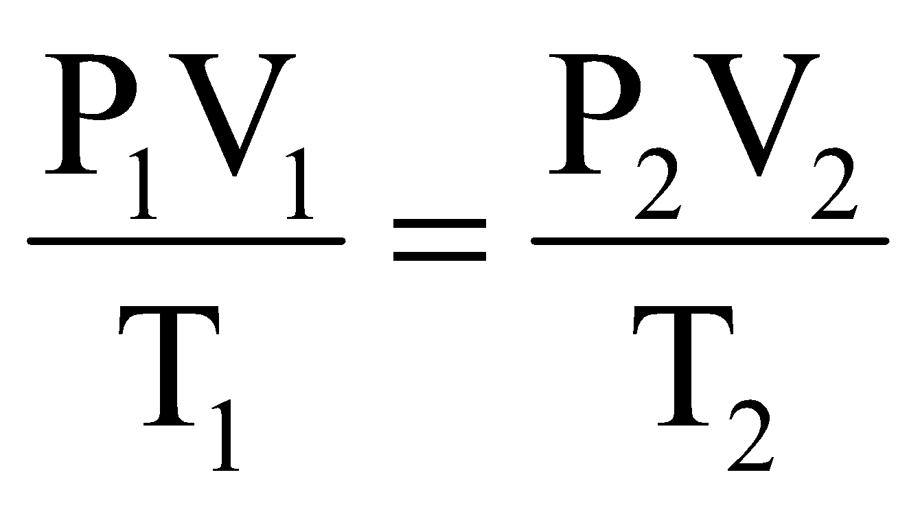
L’équation des gaz parfaits
une forme modifiée de l’équation des gaz parfaits est parfois plus utile pour étudier les variations P, V, T d’un gaz
si le nombre de moles du gaz ne change pas

Slide 21
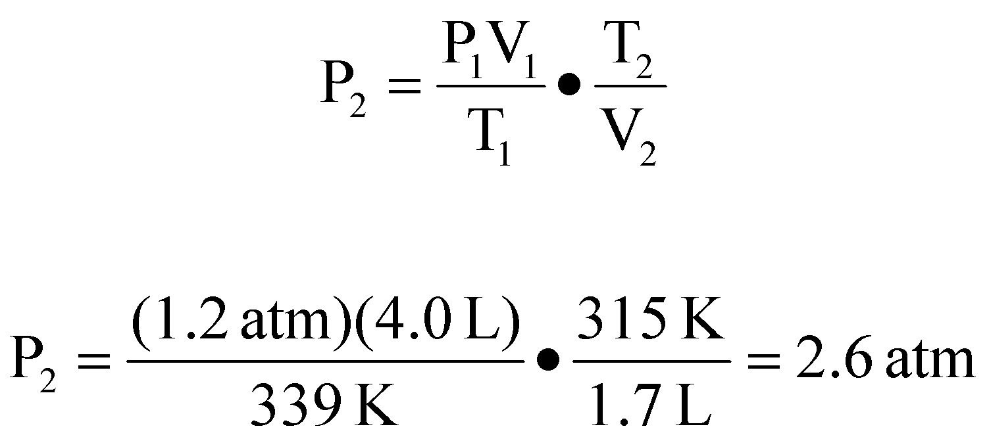
L’équation des gaz parfaits
Exemple: Un échantillon de radon gazeux radioactif d’un volume initial de 4.0 L, à une pression initial de 1.2 atm et à une température de 66ºC, subit une modification qui porte son volume et sa température à 1.7 L et à 42ºC. Quelle est la pression finale? Supposez que le nombre de moles reste constant.
Solution: T₁ = 339 K et T₂ = 315 K

Slide 22
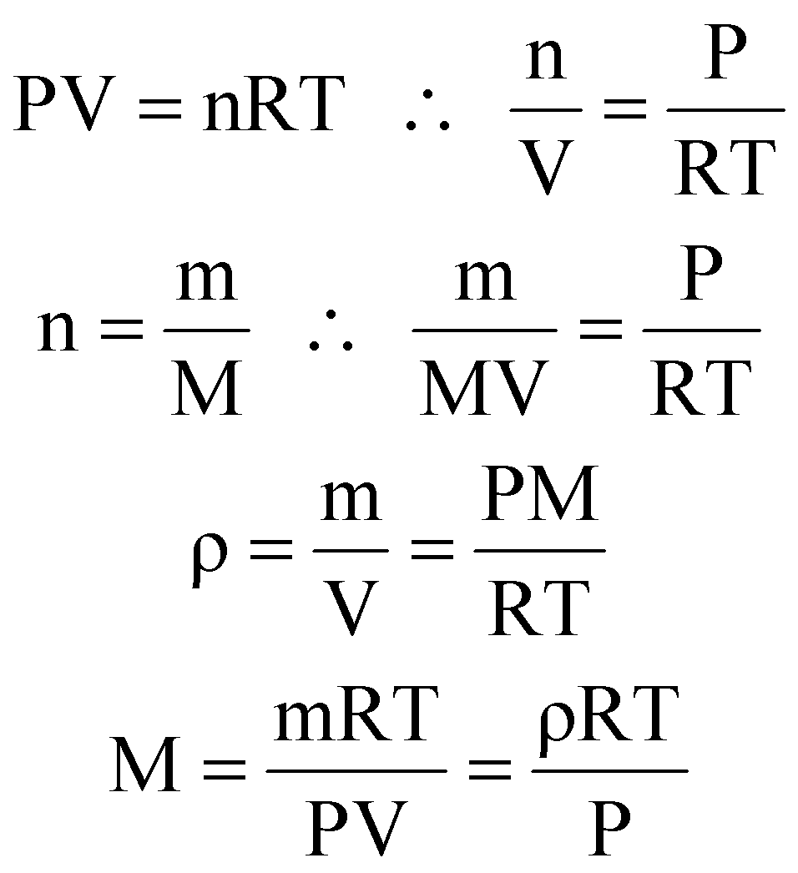
La masse volumique et la masse molaire d’un gaz
la loi des gaz parfaits permet de déterminer la masse volumique (ρ) ou la masse molaire (M) d’un gaz

Slide 23
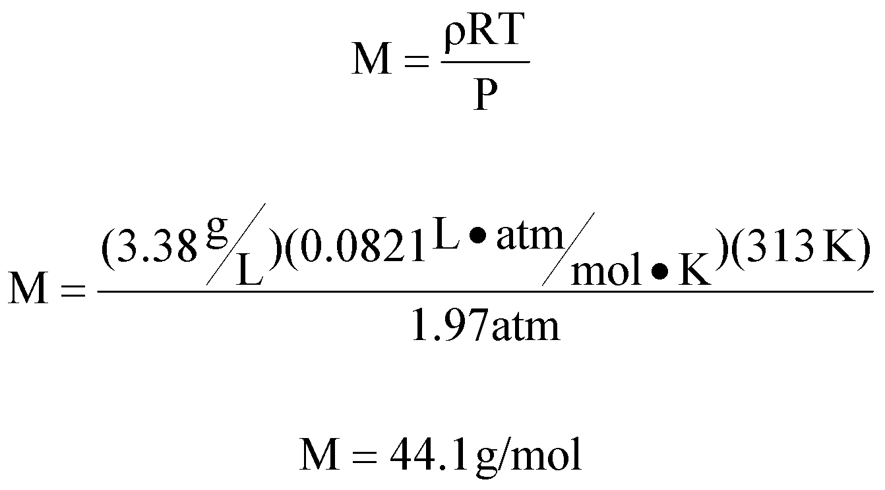
La masse volumique et la masse molaire d’un gaz
Exemple: La masse volumique d’un composé organique gazeux est de 3.38 g/L, à 40ºC et à 1.97 atm. Quelle est sa masse molaire?
Solution:

Slide 24
La loi des pressions partielles de Dalton
les formules qu’on vient de voir sont pour des gaz purs
la loi des pressions partielles de Dalton dit que la pression totale d’un mélange de gaz est la somme des pressions que chaque gaz exercerait s’il était seul
la pression partielle d’un gaz dans un mélange est cette pression que le gaz exercerait s’il était seul
la loi des pressions partielles est consistente avec l’absence d’attractions/répulsions dans un gaz parfait
Notes:
‹#›

Slide 25
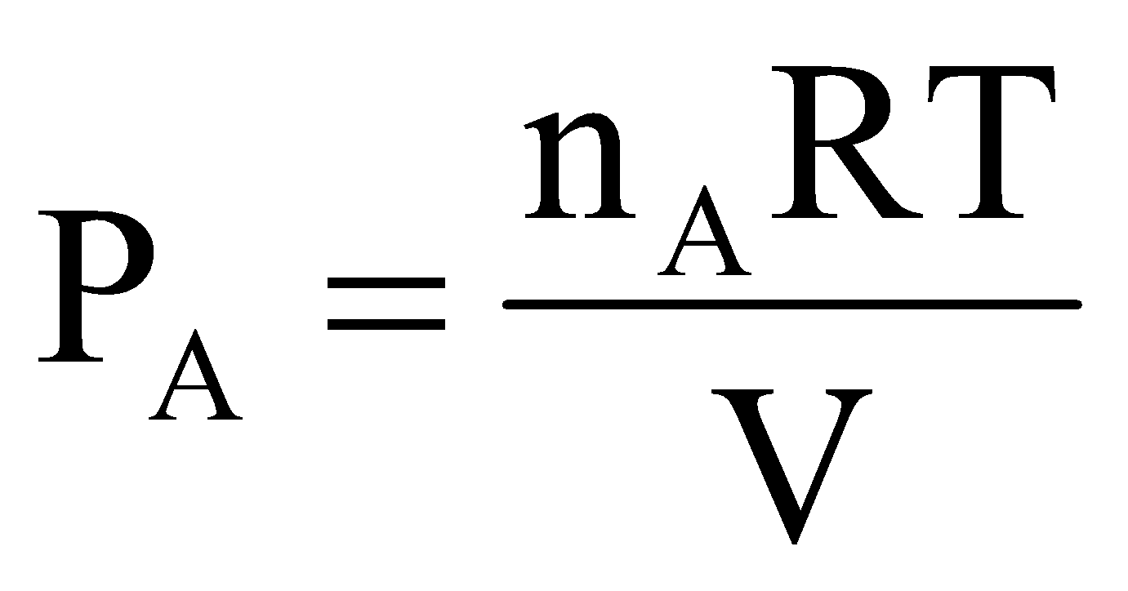
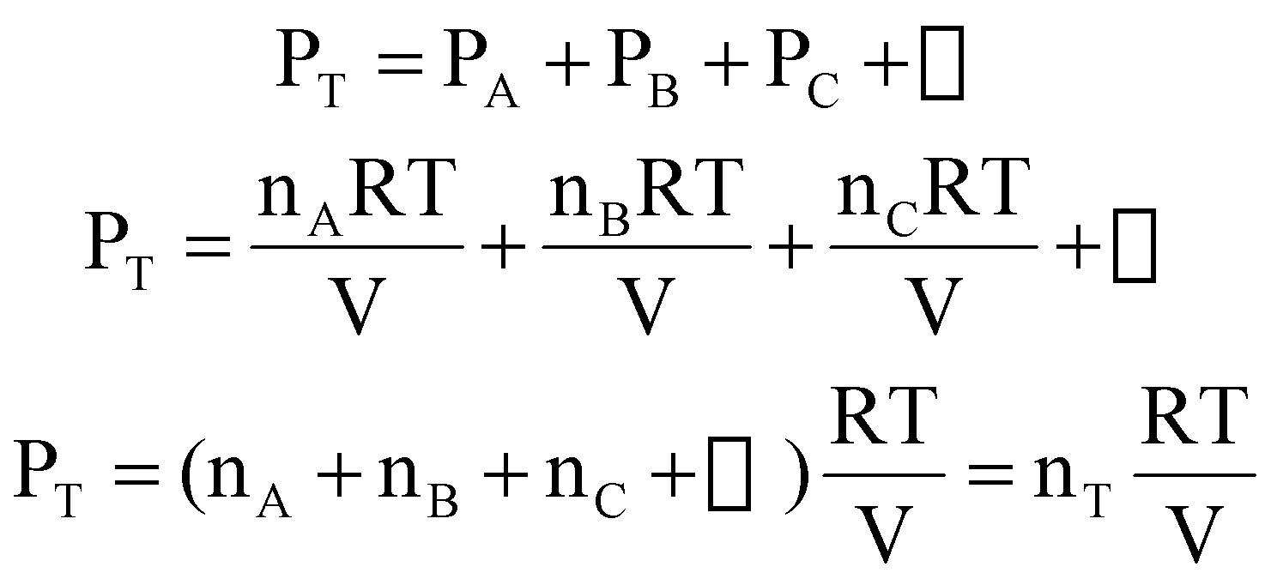
La loi des pressions partielles de Dalton
la pression partielle d’un gaz A, P_{A}, dans un mélange de gaz est
la loi des pressions partielles dit que la pression totale, P_{T}, est donnée par

Slide 26
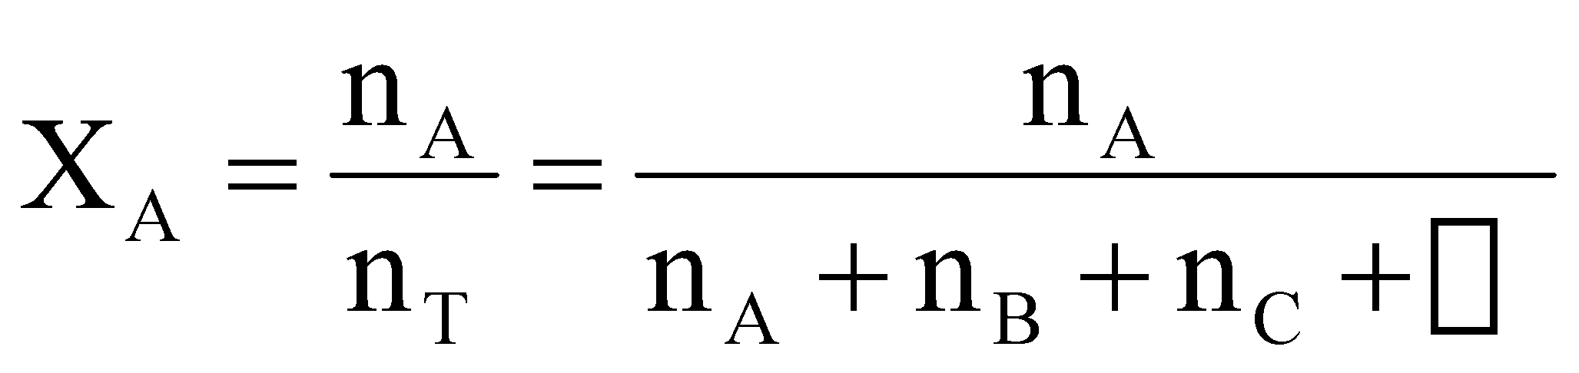
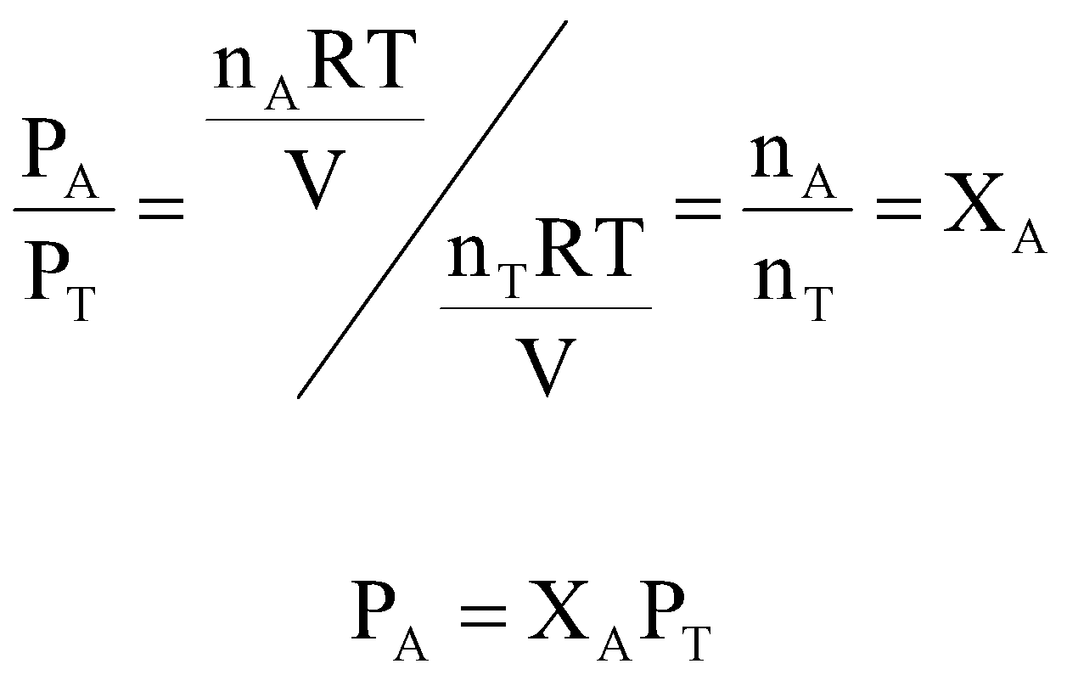
La loi des pressions partielles de Dalton
la fraction molaire, X_{A}, est donnée par
d’après la loi des pressions partielles

Slide 27
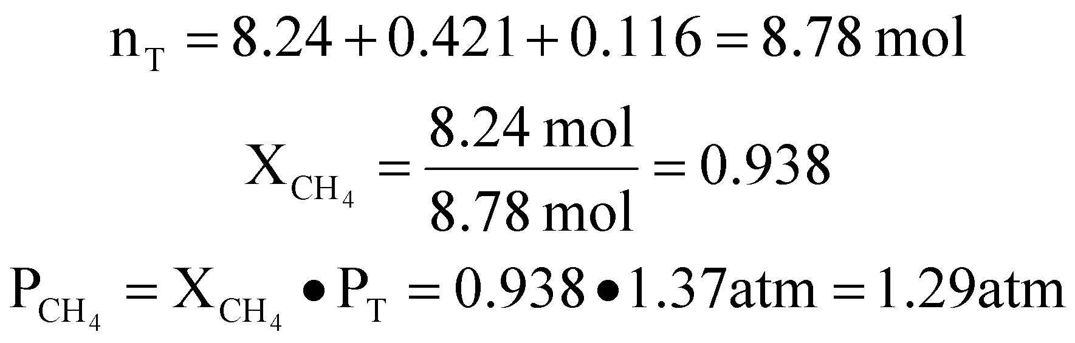
La loi des pressions partielles de Dalton
Exemple: Un échantillon de gaz naturel contient 8.24 mol de CH₄, 0.421 mol de C₂H₆ et 0.116 mol de C₃H₈. Si la pression totale est de 1.37 atm, quelle est la pression partielle de chacun des gaz?
Solution:
de la même façon, on calcule que les pressions partielles de C₂H₆ et C₃H₈ sont 0.0657 atm et 0.0181 atm, respectivement
Notes:
‹#›

Slide 28
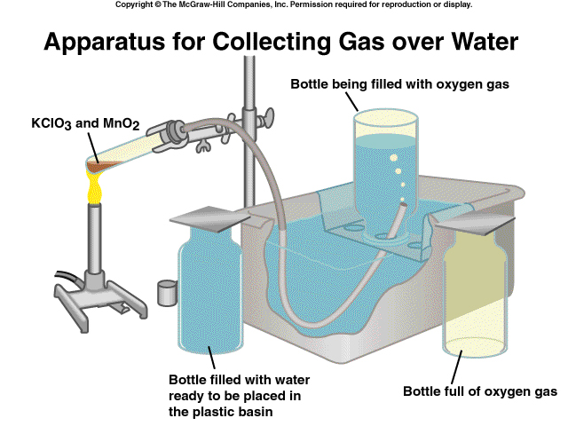
La loi des pressions partielles de Dalton
souvent, on recueille un gaz par déplacement d’eau
eg.; KClO₃(s) décompose pour donner KCl(s) et O₂(g) et parce que O₂(g) est très peu soluble dans l’eau, le O₂(g) déplace l’eau dans la bouteille renversée

Slide 29
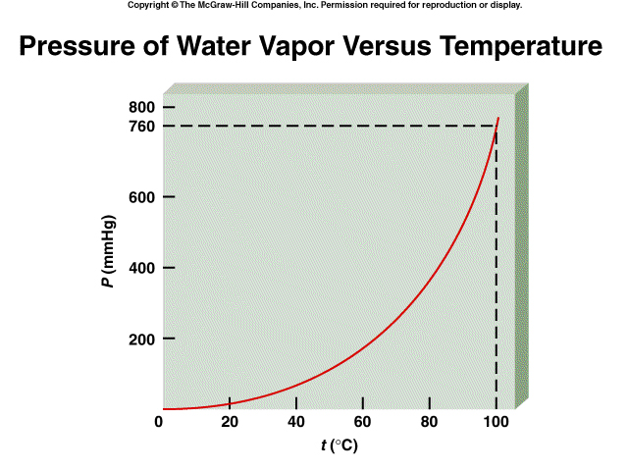
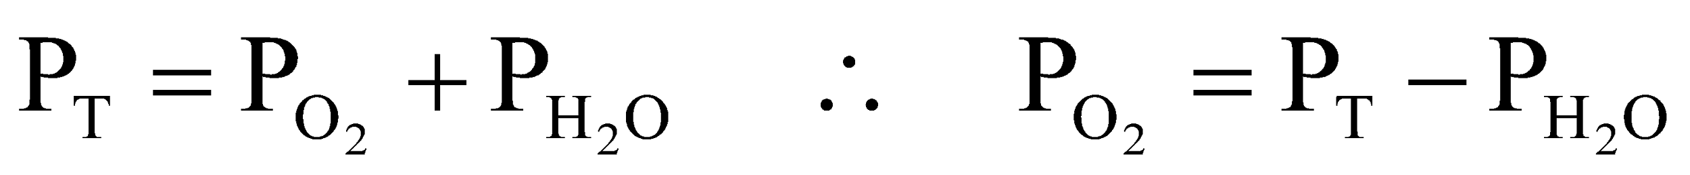
La loi des pressions partielles de Dalton
dans la bouteille renversée, au-dessus de l’eau, on ne doit pas oublier la pression dûe à la vapeur d’eau
la pression partielle dûe à la vapeur d’eau est très bien connue en fonction de la température
le même principe applique à chaque gaz qui est très peu soluble dans l’eau

Slide 30
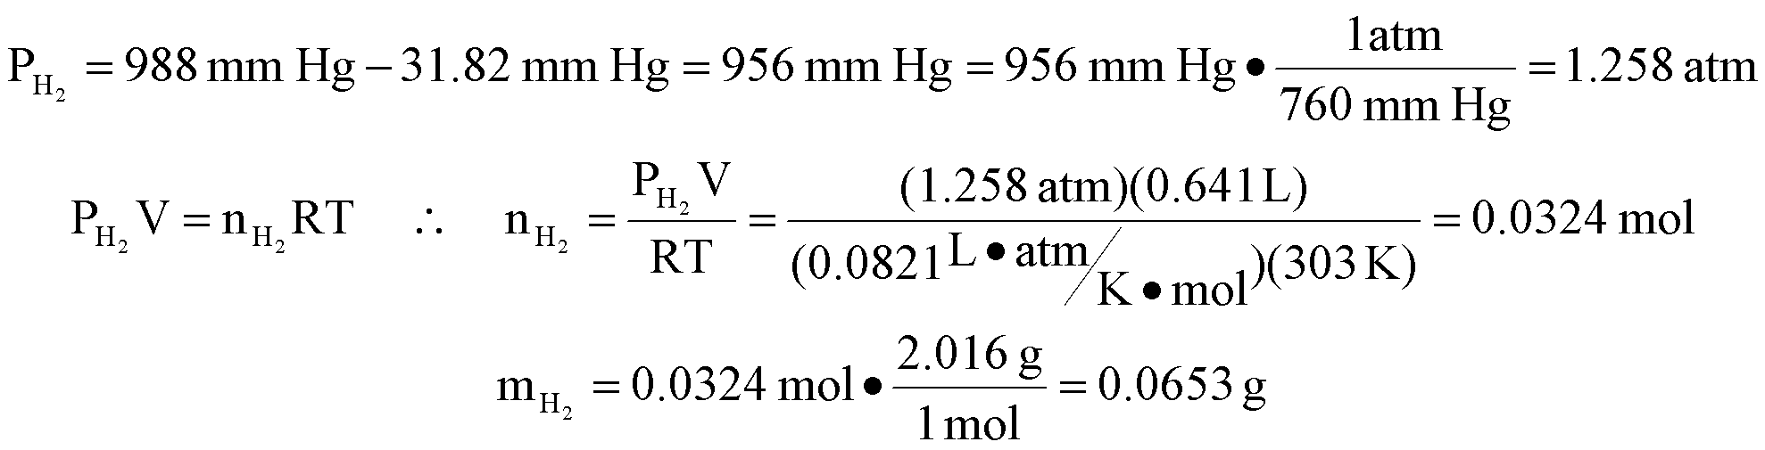
La loi des pressions partielles de Dalton
Exemple: On prépare de l’hydrogène en faisant réagir du calcium avec de l’eau. L’hydrogène est recueilli à l’aide d’un montage comme on vient juste de voir. Le volume de gaz recueilli à 30ºC et à 988 mm Hg est de 641 mL. Quelle est la masse de l’hydrogène obtenue? La pression de la vapeur d’eau à 30ºC est de 31.82 mm Hg.
Solution:
Notes:
‹#›

Slide 31
La théorie cinétique des gaz
on est arrivé à l’équation des gaz parfaits empiriquement, i.e., on ne comprends pas pourquoi PV=nRT
Maxwell et Boltzmann ont essayé d’expliquer les propriétés physiques des gaz à partir des mouvements des molécules individuelles du gaz
dans un gaz parfait, il n’y a pas d’attractions ou de répulsions entre les molécules du gaz donc l’énergie du gaz provient entièrement de l’énergie cinétique des molécules individuelles
l’énergie cinétique d’une molécule dépend seulement sur la masse et la vitesse de la molécule
Notes:
‹#›

Slide 32
Les postulats de la théorie cinétique des gaz
un gaz est formé de molécules séparées les uns des autres par des distances beaucoup plus grandes que leurs propres dimensions, i.e., le volume d’une molécule est négligeable
les molécules gazeuses sont constamment en mouvement dans toutes les directions et elles s’entrechoquent fréquemment et ces collisions sont parfaitement élastiques, i.e., l’énergie totale (cinétique) de toutes les molécules d’un système ne change pas
les molécules gazeuses n’exercent aucune force attractive ou répulsive entre elles
l’énergie cinétique moyenne des molécules d’un gaz est proportionnelle à la température de ce gaz en kelvins, et deux gaz à la même température ont la même énergie cinétique moyenne
Notes:
‹#›

Slide 33
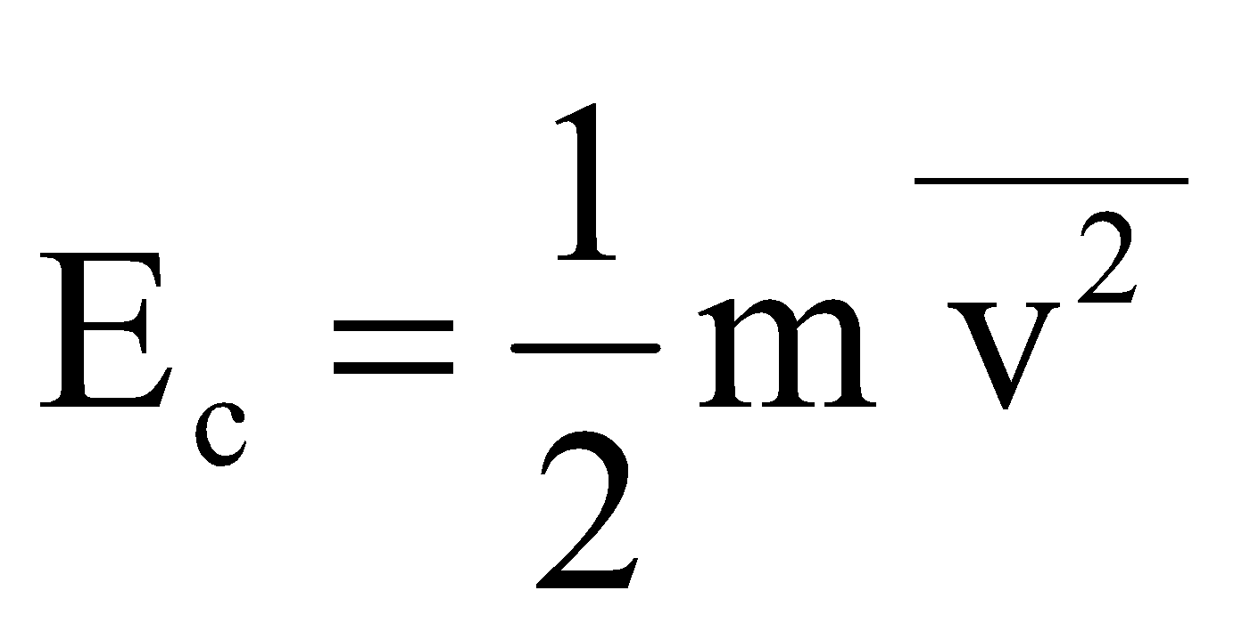
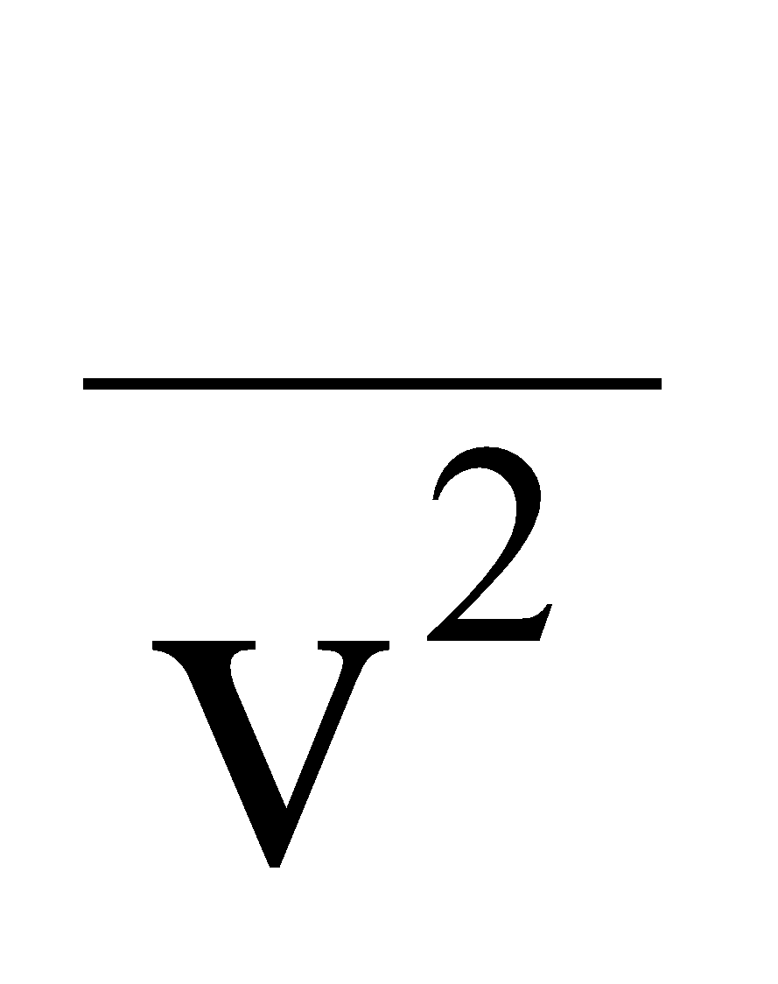
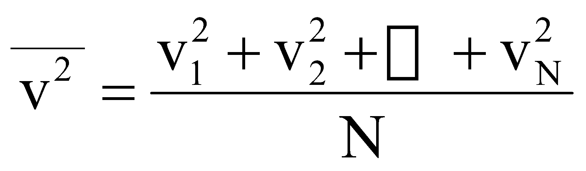
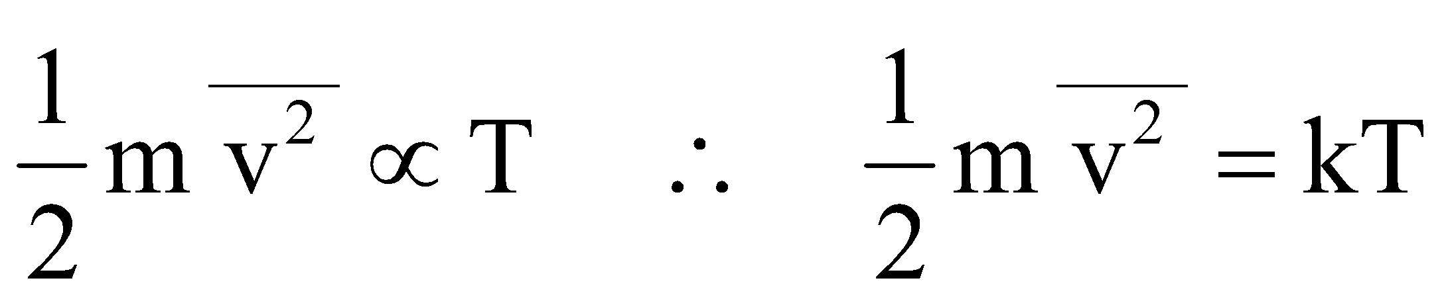
La théorie cinétique des gaz
l’énergie cinétique moyenne des molécules d’un gaz est donnée par où est la moyenne des carrés des vitesses
le dernier postulat dit que:
où k est la constante de Boltzmann
Notes:
‹#›

Slide 34
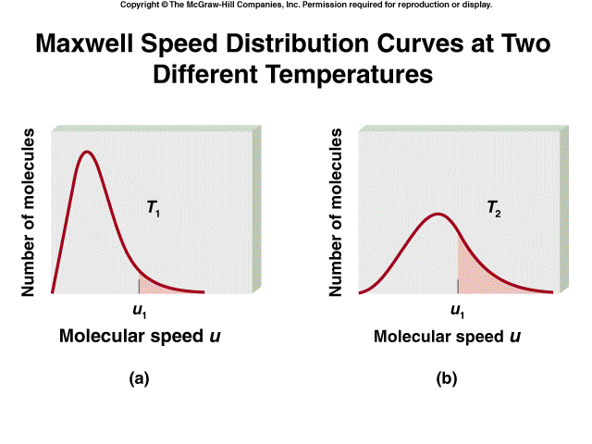
La théorie cinétique des gaz
la distribution de Maxwell décrit la probabilité de trouver une molécule avec une certaine vitesse à une température donnée
la vitesse la plus probable augmente lorsque la température augmente
il y a une plus grande dispersion dans les vitesses à haute température
Notes:
‹#›

Slide 35
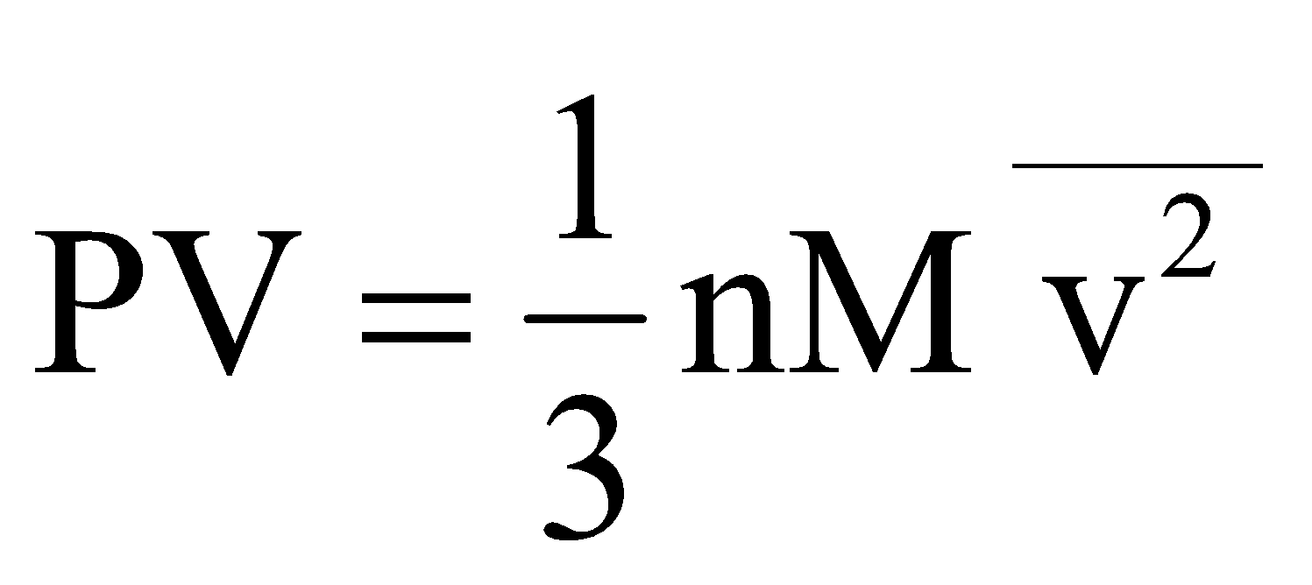
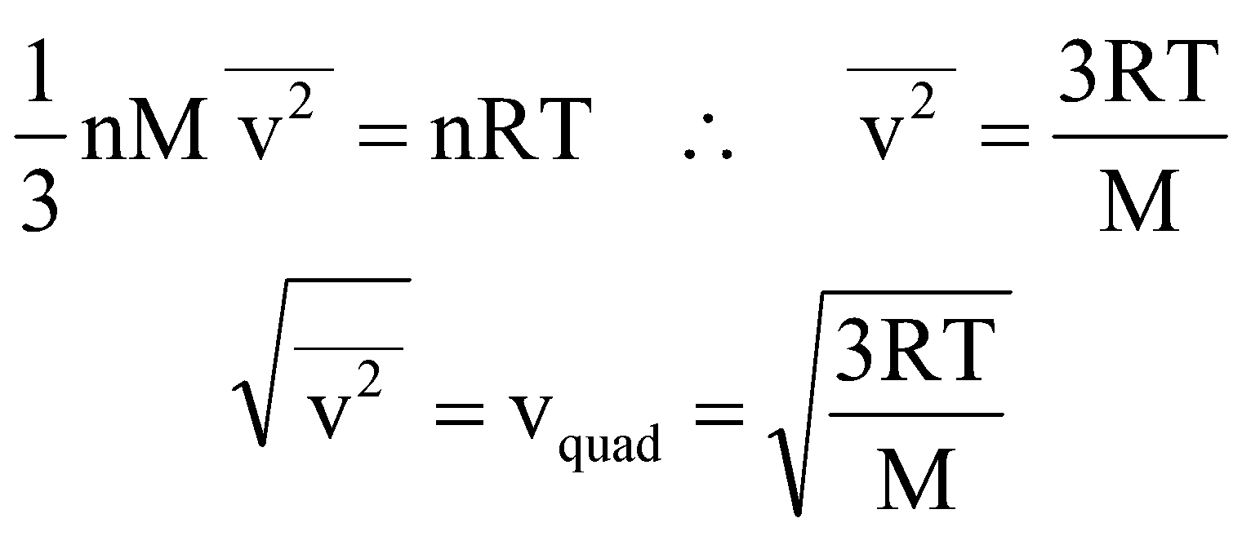
La théorie cinétique des gaz
avec la théorie cinétique des gaz et la distribution de Maxwell, on peut dériver l’équation suivante:
mais nous savons empiriquement que PV=nRT, donc
la vitesse quadratique moyenne, v_{quadr}, augmente lorsque T augmente ou la masse molaire, M, diminue
afin que v_{quadr} sort en m/s (i.e., SI), M doit être donné en kg/mol (SI) et R doit être exprimé par 8.314 J/K (SI)
Notes:
‹#›

Slide 36
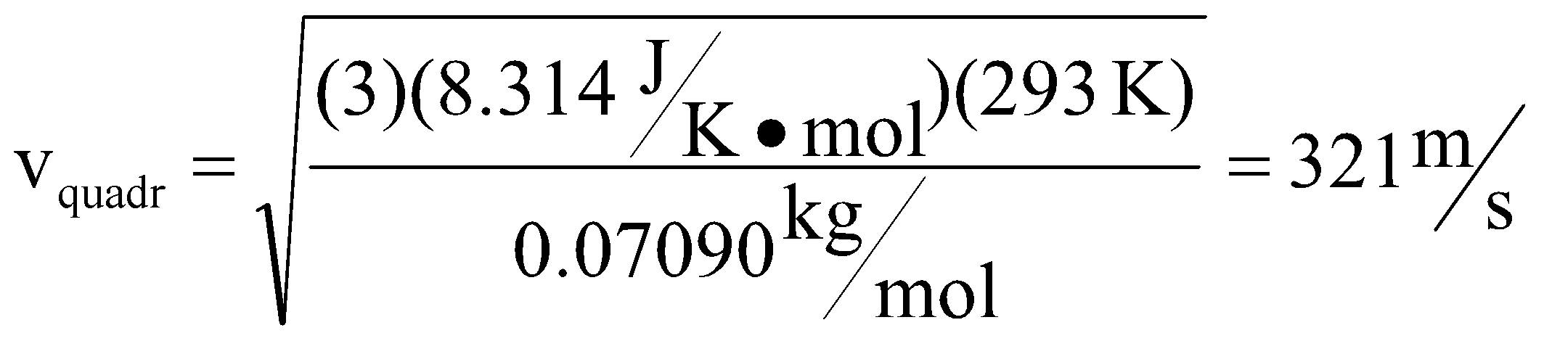
La théorie cinétique des gaz
Exemple: Calculez la vitesse moyenne des molécules de chlore (Cl₂) en mètres par seconde à 20ºC.
Solution: T = 293 K et M = 70.90 g/mol = 0.07090 kg/mol
N.B. la théorie cinétique des gaz nous permet de calculer v_{quadr} pour He et H₂ et on observe qu’elle approche la vitesse de libération pour la Terre (1.1 x 10⁴ m/s). Ces deux gaz peuvent donc s’échapper de notre atmosphère.
Notes:
‹#›

Slide 37
Dans un contenant de 5.00 L, on a 8.22 g de O₂(g) et une pression de 1.00 atm. Dans un autre contenant de 5.00 L, on a 8.22 g de N₂(g) et une pression de 1.00 atm. Quelle est la vitesse moyenne (ou vitesse quadratique) des molécules dans chaque contenant? On place tout le O₂(g) et tout le N₂(g) dans un troisième contenant de 5.00 L qui est maintenu à 25.0ºC. Quelle est la pression totale dans ce contenu? En moyenne, est ce que les molécules de O₂(g) possèdent plus d’énergie cinétique, le même énergie cinétique, ou moins d’énergie cinétique que les molécules de N₂(g)? Vous n’avez pas besoin d’expliquez votre raisonnement (c'est-à-dire, tout simplement fournir la réponse).

